Slide 2
씬 - 타이틀
좀비 소울
GAME START
TAP TO PLAY
Ⓒ 2026 SOZOM TEAM. ALL RIGHTS RESERVED

Slide 3
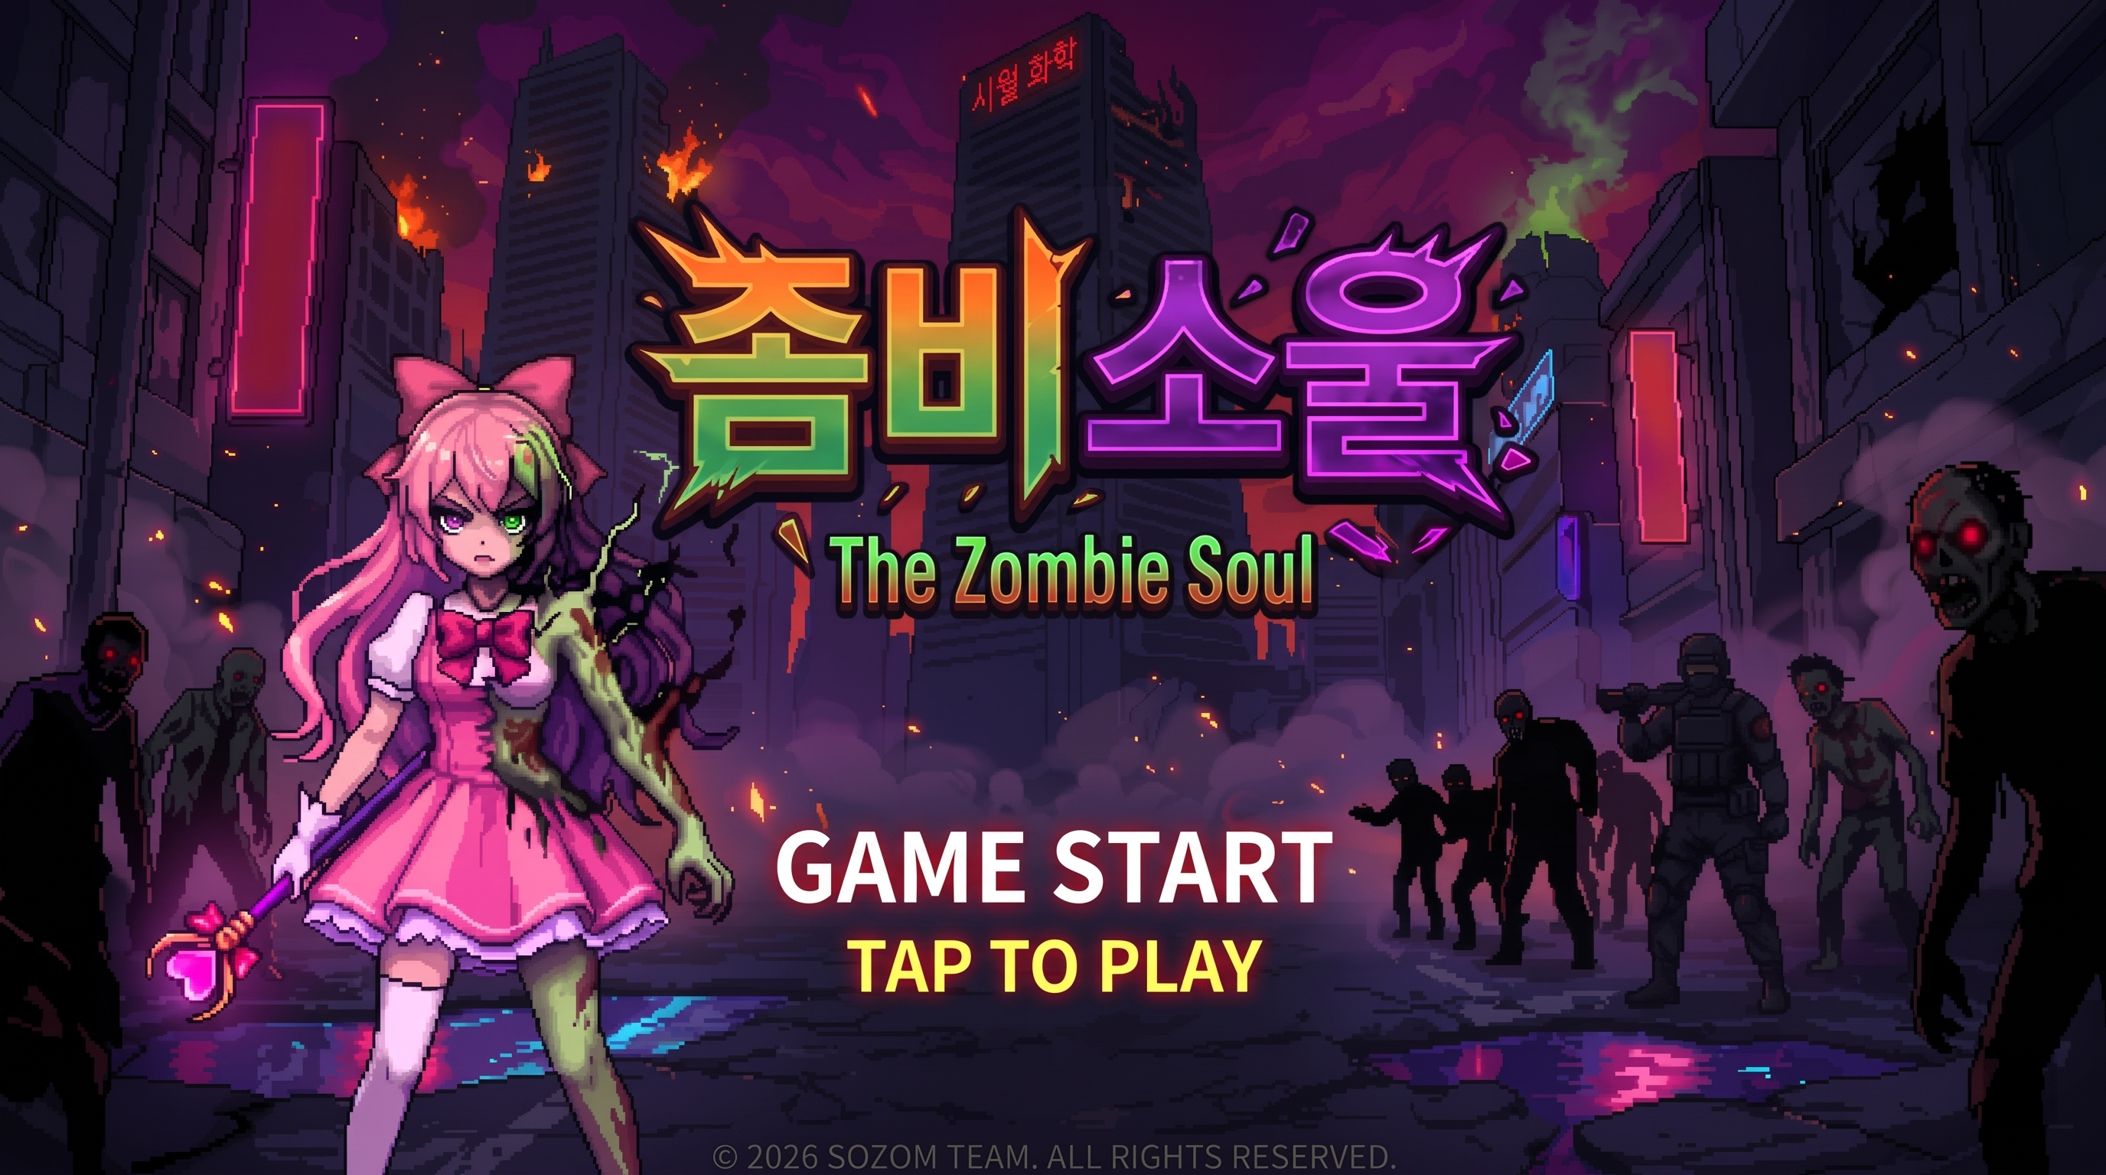
씬 - 타이틀

Slide 4

씬- 로딩
TIP :
좀비 소울의 {첫번째 보스}를 잡으면
가끔 특별한 DNA를 얻을 수 있다는것을 알고 계시나요?

Slide 5
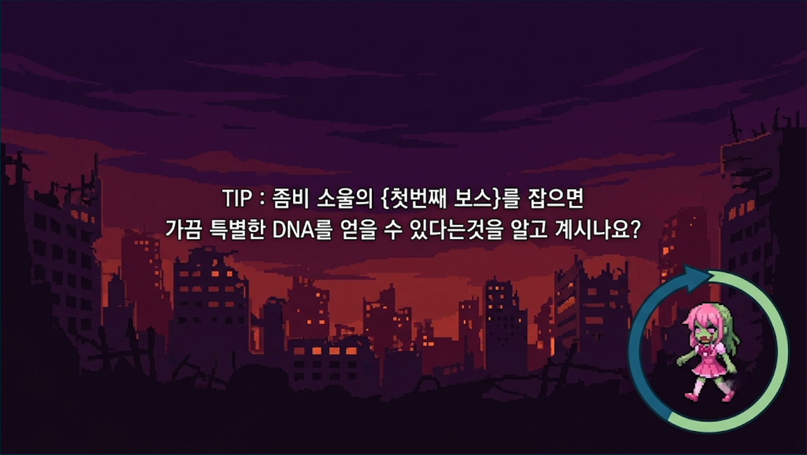
씬- 로딩

Slide 6



씬 - 로비
플레이어 이름
G
13,460
게임 시작
상점
장비
메인
업그레이드
도감

Slide 7
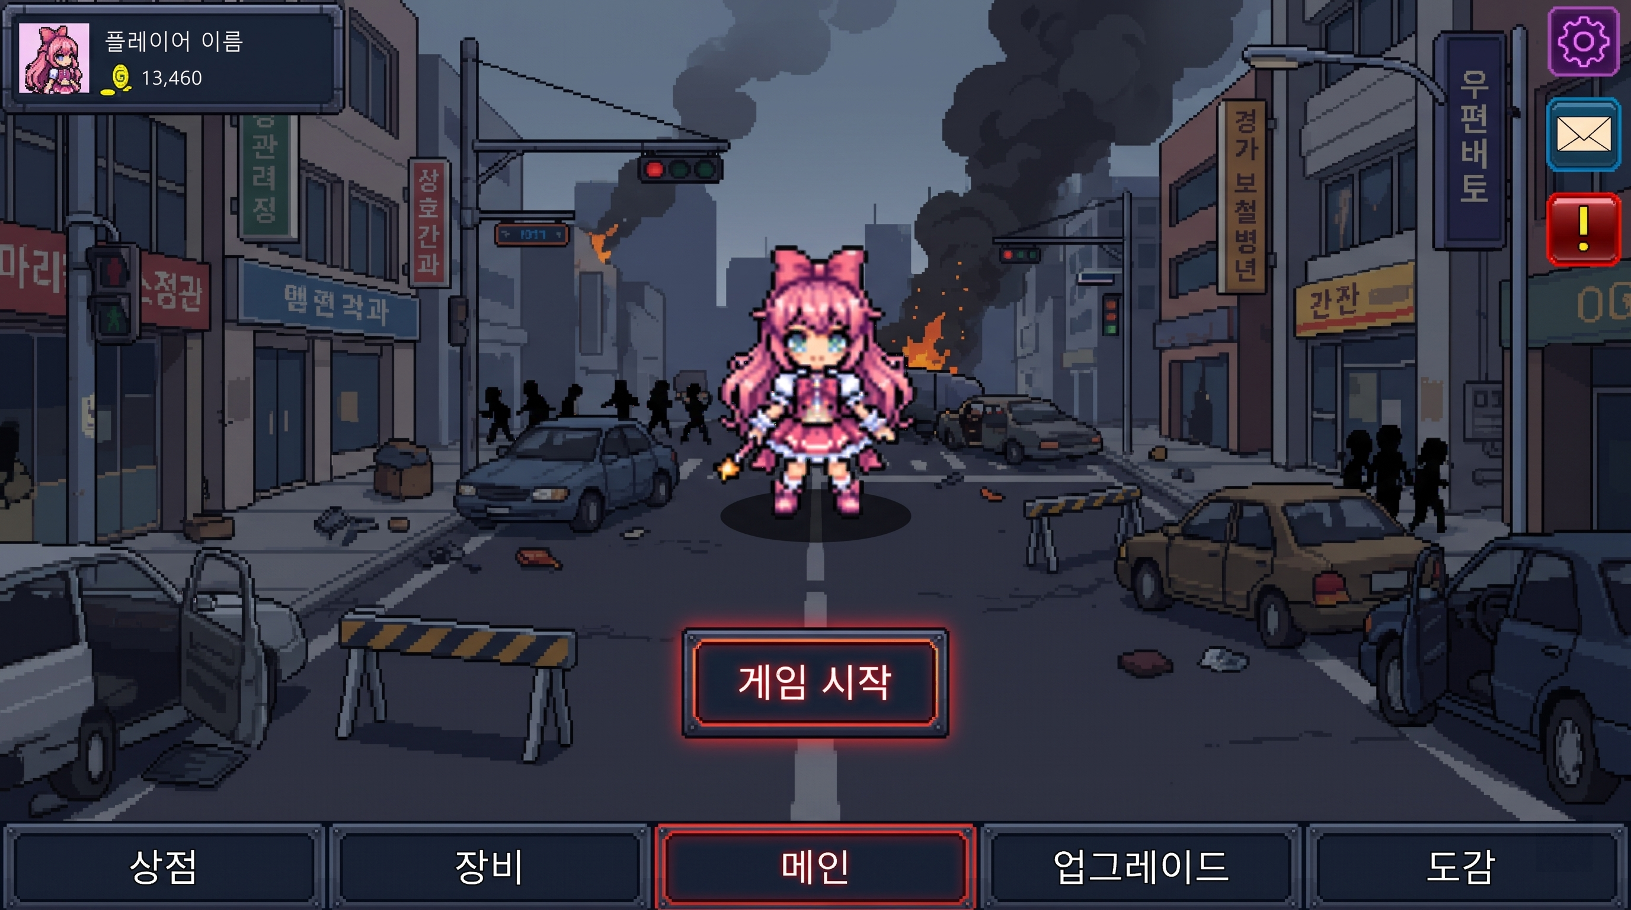
씬 - 로비

Slide 8

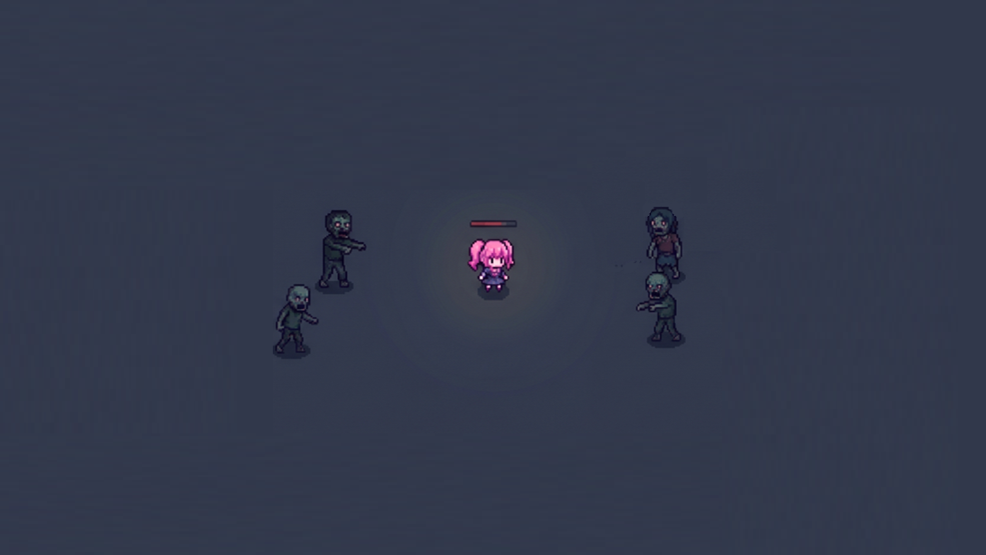






씬 - 인게임
보스 이름

Slide 9


보스 이름

Slide 10

팝업 - 인게임 스킬 및 증강 선택
레벨 업
i
i
i
불꽃 탄환
피해량 증가
화염 심장
common
Uncommon
Rare
액티브
N
피해량 5 % 증가
화염 속성 피해량 30% 증가
불꽃 탄환(1*피해량 0.8)으로 이루어진 탄환 1발을 적에게 쏜다.
패시브
불꽃 탄환(1*피해량 0.2)으로 이루어진 탄환 1발을 적에게 4초에 한 번 쏜다.
사원의 열정은 불꽃과 같아서 금새 사그라든다.
불사조 관련 내용
X 10

Slide 11
레벨 업
i
i
i
불꽃 탄환
피해량 증가
화염 심장
common
Uncommon
Rare
액티브
N
피해량 5 % 증가
화염 속성 피해량 30% 증가
불꽃 탄환(1*피해량 0.8)으로 이루어진 탄환 1발을 적에게 쏜다.
패시브
불꽃 탄환(1*피해량 0.2)으로 이루어진 탄환 1발을 적에게 4초에 한 번 쏜다.
사원의 열정은 불꽃과 같아서 금새 사그라든다.
불사조 관련 내용
X 10

Slide 12
레벨 업
현재 레벨 6
i
i
i
피해량 증가
불꽃 탄환
피해량 증가
화염 심장
화염 심장
common
Uncommon
Rare
Uncommon
Rare
액티브
N
피해량 5 % 증가
화염 속성 피해량 30% 증가
불꽃 탄환(8*피해량 1.2)으로 이루어진 탄환 1발을 적에게 쏜다.
패시브
불꽃 탄환(1*피해량 1.2)으로 이루어진 탄환 1발을 적에게 2초에 한 번 쏜다.
사원의 열정은 불꽃과 같아서 금새 사그라든다.
불사조 관련 내용

Slide 13
첫번째 1레벨 팝업
불
얼음
바람

Slide 14
두번째 10레벨 팝업
불
물
얼음
바람

Slide 15
두번째 10레벨 팝업
불
대지
그림자
바람

Slide 16
팝업 제목
레벨 업
자세히 보기
i
i
i
아이콘
불꽃 탄환
피해량 증가
화염 심장
common
Uncommon
Rare
액티브
N
피해량 5 % 증가
화염 속성 피해량 30% 증가
불꽃 탄환으로 이루어진 탄환 1발을 적에게 쏜다.
설명
패시브
불꽃 탄환으로 이루어진 탄환 1발을 적에게 4초에 한 번 쏜다.
사원의 열정은 불꽃과 같아서 금새 사그라든다.
불사조 관련 내용
재굴림
X 10
재굴림 횟수

Slide 17


팝업 - 인게임 상태창
Lv.
공격 스킬
스탯
000
체력
100
체력 재생
1.0/s
피해량
+10%
이동속도 증가
0
전략 스킬
방어력
0
유물
마력
100
마력 회복
+1.0
재사용 대기시간
-10%
속성 피해량
(전체)
+10%
투사체 개수
1
투사체 크기
+20%
증강
방어막 체력
300
기술 범위
+20%
경험치 획득
+50%
획득 반경
+50%
뒤로가기
보스 이름

Slide 18
스탯
공격 스킬
스탯
공격 스킬
옵션
체력
100
유물
체력 재생
1.0/s
피해량
+10%
이동속도 증가
0
전략 스킬
전략 스킬
방어력
0
유물
마력
100
마력 회복
+1.0
재사용 대기시간
-10%
속성 피해량
(전체)
+10%
투사체 개수
1
증강
투사체 크기
+20%
증강
방어막 체력
300
기술 범위
+20%
경험치 획득
+50%
획득 반경
+50%
뒤로가기
뒤로가기
보스 이름

Slide 19
팝업 - 인게임 상태창 – 속성별 피해량 팝업
스탯
공격 스킬
체력
100
체력 재생
1.0/s
피해량
+10%
속성별 피해량
이동속도 증가
0
화염
0
전략 스킬
방어력
0
바람
0
물
0
유물
마력
100
대지
0
얼음
0
마력 회복
+1.0
전기
0
그림자
0
재사용 대기시간
-10%
에너지
0
물리
0
속성 피해량
(전체)
+10%
독
0
투사체 개수
1
투사체 크기
+20%
증강
방어막 체력
300
기술 범위
+20%
경험치 획득
+50%
획득 반경
+50%
뒤로가기
보스 이름

Slide 20
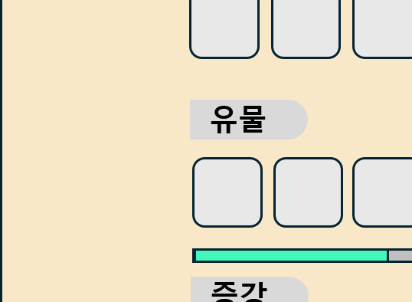
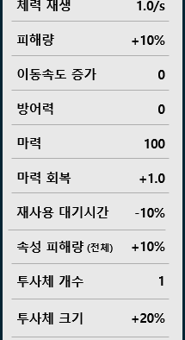
속성별 피해량
화염
0
바람
0
물
0
대지
0
얼음
0
전기
0
그림자
0
에너지
0
물리
0
독
0

Slide 21
팝업 - 인게임 옵션
공격 스킬
설정
스탯
체력
100
체력 재생량
1.0/s
피해량
+10%
BGM
100%
전략 스킬
이동속도 증가
0
방어력
0
유물
효과음
100%
마력
100
마력 회복
+1.0
전체
100%
재사용 대기시간
-10%
속성 피해량
+10%
패드 타입
화염
0
타입 A
타입 B
바람
0
증강
물
0
대지
0
얼음
0
전기
0
그림자
0
에너지
0
확인
물리
0
독
0
뒤로가기
보스 이름

Slide 22
팝업 - 인게임 부활
부활하시겠습니까?
예
1개 사용
30초 시청 후 부활
아니오

Slide 23
부활하시겠습니까?
예
소모품 부활
1개 사용
30초 시청 후 부활
광고 부활
아니오
게임 오버

Slide 24
팝업 – 결과
GAME OVER
처치 몬스터
1000 마리
점수
352,157
생존 시간
02 : 32
획득 골드
520
달성 레벨
25
획득 유물 / 증강 / 스킬
다시 시작하겠습니까?
아니요
네

Slide 25
GAME OVER
게임오버
처치 몬스터
1000 마리
점수
352,157
생존 시간
02 : 32
획득 골드
520
정산
달성 레벨
25
획득 유물 / 증강 / 스킬
성장치
다시 시작하겠습니까?
아니요
네

Slide 26
팝업 – 결과
GAME CLEAR
처치 몬스터
1000 마리
점수
352,157
생존 시간
02 : 32
획득 골드
520
달성 레벨
25
획득 유물 / 증강 / 스킬
다시 시작하겠습니까?
아니요
네

Slide 27
팝업 - 게임 외부 - 장비
장비
➔
장비
무기
스탯
체력
100
속성별 피해량
체력 재생
1.0/s
화염 | 0
바람 | 0
물 | 0
대지 | 0
얼음 | 0
전기 | 0
그림자 | 0
에너지 | 0
물리 | 0
독 | 0
피해량
+10%
이동 속도 증가
0
방어력
0
마력
100
마력 회복
+1.0
재사용 대기시간
-10%
속성 피해량
(전체)
+10%
투사체 개수
1

Slide 28
팝업 - 게임 외부 - 업그레이드
업그레이드
➔
체력
체력 재생
피해량
이동 속도
증가
방어력
마력
마력 회복
재사용
대기시간
10 / 10
10 / 10
10 / 10
10 / 10
10 / 10
10 / 10
10 / 10
10 / 10
100 G
100 G
100 G
100 G
100 G
100 G
100 G
100 G
투사체 개수
투사체 크기
기술 범위
경험치 획득
획득 반경
속성 피해량
(전체)
속성 피해량
(화염)
속성 피해량
(바람)
10 / 10
10 / 10
10 / 10
10 / 10
10 / 10
10 / 10
10 / 10
10 / 10
100 G
100 G
100 G
100 G
100 G
100 G
100 G
100 G
속성 피해량
(물)
속성 피해량
(대지)
속성 피해량
(얼음)
속성 피해량
(전기)
속성 피해량
(그림자)
속성 피해량
(에너지)
속성 피해량
(물리)
속성 피해량
(독)
10 / 10
10 / 10
10 / 10
10 / 10
10 / 10
10 / 10
10 / 10
10 / 10
100 G
100 G
100 G
100 G
100 G
100 G
100 G
100 G

Slide 29




팝업 - 게임 외부 - 상점
상점
G
3250
➔
장비
소모품
해금
화염 보주
얼음 보주
전기
스킬
스킬 : 불꽃 탄환을 지닌
채 게임을 시작합니다
스킬 : 얼음 탄환을 지닌
채 게임을 시작합니다
유물
500 G
500 G
장비

Slide 30
팝업 - 게임 외부 - 도감
도감
스킬 (일반)
스킬 (캐스트)
스킬 (보조)
유물
증강
퓨전
몬스터
보스

Slide 31

팝업 - 게임 외부 - 도감
도감
➔
검색
스킬 (일반)
스킬 (캐스트)
스킬 이름
스킬 (보조)
유물
증강
퓨전
몬스터
보스

Slide 32
팝업 - 게임 외부 – 도감 – 아이콘 터치 팝업 (1)
도감
➔
검색
상점에서 해금 가능
스킬 (일반)
i
스킬 (캐스트)
스킬 이름
불꽃 탄환
스킬 (보조)
common
유물
액티브
N
증강
불꽃 탄환(1*피해량 0.8)으로 이루어진 탄환 1발을 적에게 쏜다.
퓨전
패시브
몬스터
불꽃 탄환(1*피해량 0.2)으로 이루어진 탄환 1발을 적에게 4초에 한 번 쏜다.
보스
사원의 열정은 불꽃과 같아서 금새 사그라든다.

Slide 33
팝업 - 게임 외부 – 도감 – 아이콘 터치 팝업 (1)
도감
➔
검색
공사장 좀비 100마리 처치 시 해금
스킬 (일반)
i
스킬 (캐스트)
스킬 이름
얼음 탄환
스킬 (보조)
common
유물
액티브
N
증강
얼음 탄환(1*피해량 0.8)으로 이루어진 탄환 1발을 적에게 쏜다.
퓨전
패시브
몬스터
얼음 탄환(1*피해량 0.2)으로 이루어진 탄환 1발을 적에게 4초에 한 번 쏜다.
보스
사원의 열정은 불꽃과 같아서 금새 사그라든다.

Slide 34
팝업 – 유물 슬롯 머신
x
x
x
x
x
x
x
ⓒ
3
ⓒ
3
ⓒ
3
ⓒ
3
ⓒ
3
ⓒ
3
ⓒ
3
7
7
7
슬롯머신
손잡이
불사조 깃털
저주 엔진
토끼 머리띠

Slide 35
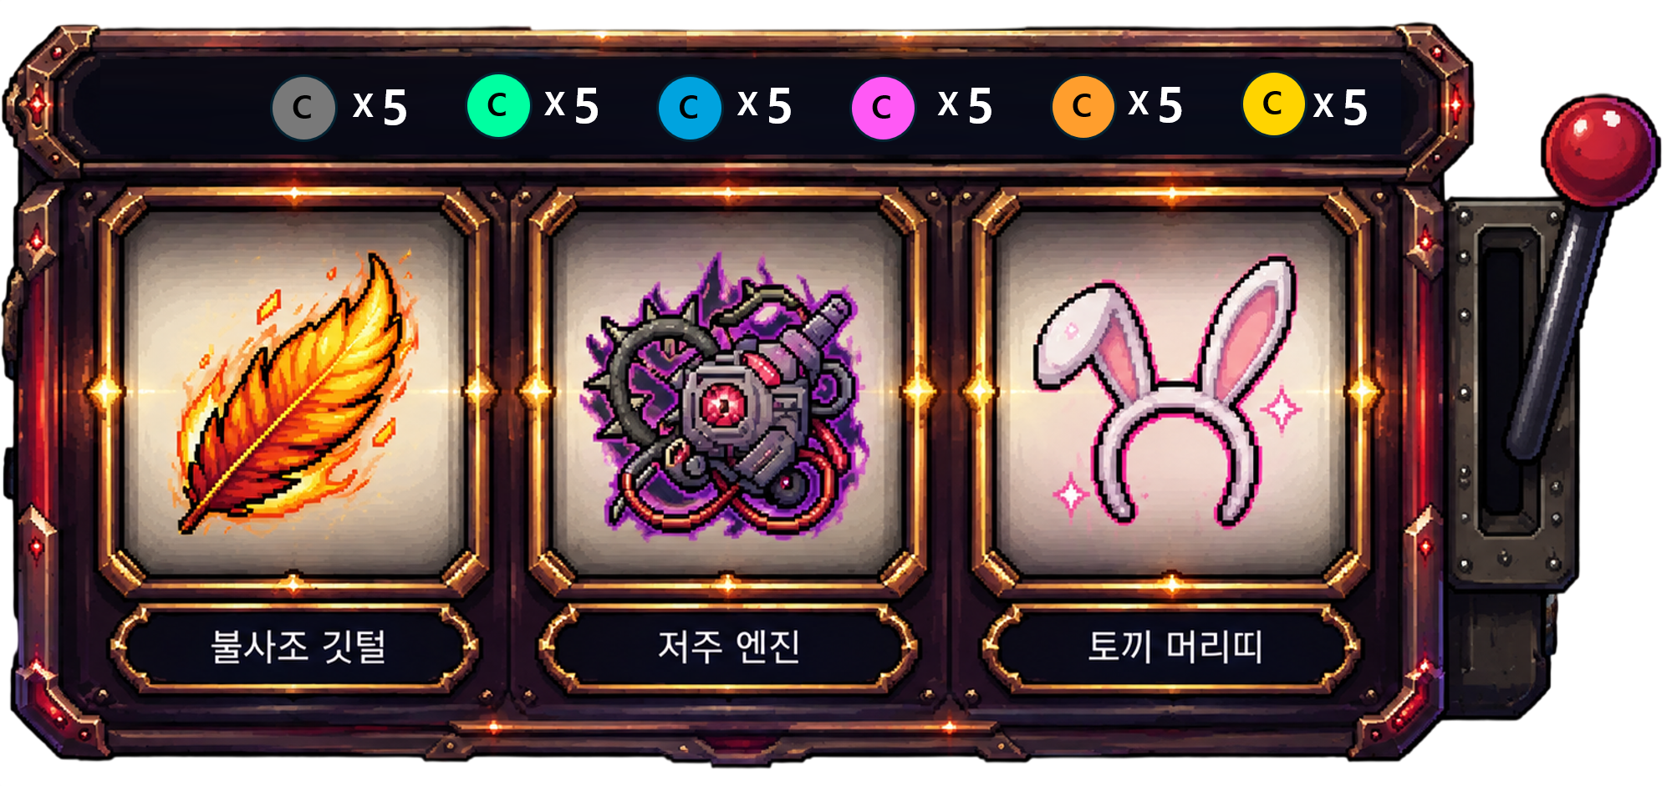
유물 슬롯 머신 팝업

